Slide 1
Цветни фигури
Автор:
Димитър Колев
5^{а} клас, ОУ “Иван Вазов“
гр. Смолян

Slide 2
В света на фигурките
Да рисуваме
Да играем

Slide 3
Да oпознаем фигурите …
Право- ъгълник и квадрат
Елипса и кръг
Сърце
Луна
Звезда
Гръмотевица
Три-ъгълник

Slide 4
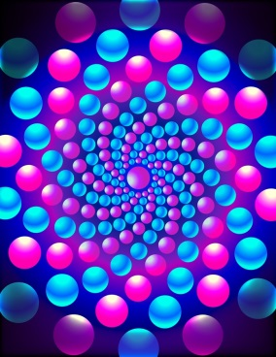


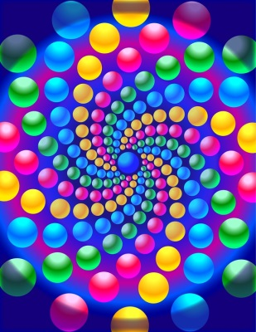

Кръг и елипса

Slide 5

Сърце

Slide 6
Правоъгълник и квадрат

Slide 7

Луна

Slide 8


Триъгълник

Slide 9




Звезда

Slide 10
Гръмотевица

Slide 11
Да рисуваме с фигури …
Елипса и кръг
Право- ъгълник и квадрат
Рисунка с всички фигури
Звезда
Три-ъгълник

Slide 12
Триъгълник

Slide 16
кръг

Slide 20
Правоъгълник и квадрат

Slide 24
Звезда

Slide 31
до
нови
срещи
фигури
С
!!!
цветните

